Slide 1
Citace a citační SW
úvod do citování pro studenty oboru Sociologie
Martin Krčál
Masarykova univerzita
Fakulta sociálních studií
Ústřední knihovna
Brno, 11. 5. 2015
Notes:
1

Slide 2
Obsah přednášky
základní terminologie
proč citujeme
plagiátorství
citační styly
citace dle Sociologického časopisu
citace v textu
soupisy literatury
jak citovat...
citační software

Slide 3
Základní
terminologie

Slide 4
Citát
doslovné převzetí cizího výroku
odlišení od vlastního textu
uvozovky
změna stylu písma (řez, font)
samostatný odstavec
více než 4 řádky (40 slov)
odsazení (5pt)

Slide 5
Citát - ukázka
„Citace je krátká forma bibliografického záznamu umístěná buď v závorkách uvnitř textu citujícího dokumentu, nebo připojená jako poznámka na straně textu pod čarou, na konci textu kapitoly nebo na konci celého textu dokumentu.” (Bratková, 2008, s. 7)

Slide 6
Parafráze
cizí myšlenka vlastními slovy
větší míra zapracování do vlastního textu
neměnit původní myšlenku!!!
platí i pro výtah z textu

Slide 7
Parafráze - ukázka
Citace je zkrácený odkaz na bibliografický záznam v textu umístěný v závorkách, v poznámce pod čarou nebo ve formě čísla, případně bibliografický záznam v soupisu použité literatury v závěru práce. (Bratková, 2008, s. 7)

Slide 8
Bibliografické citace/reference
info o dokumentu, který autor použil při psaní své práce
propojení s původním textem
hlavní složky
etika citování
technika citování
forma – např. styl nebo standard

Slide 9
Proč
citujeme

Slide 10
Proč citujeme
ochrana intelektuálního vlastnictví a autorských práv
zpětné ověření uvedených tezí
získání širšího kontextu k popisované problematice
možnost uvedení čtenáře do souvislostí
citační etika

Slide 11
Plagiátorství

Slide 12
Definice plagiátorství
Představení duševního díla jiného autora půjčeného nebo napodobeného v celku nebo z části, jako svého vlastního.
(Norma ČSN ISO 5127-2003)

Slide 13
Co je plagiátorství
využití cizí myšlenky bez uvedení jejího původního autora
vědomé
nevědomé
vydávání cizí myšlenky za vlastní
platí i pro tabulky, grafy, obrázky,...
porušujete
etická pravidla vědecké komunikace
platné právo ČR (AZ)

Slide 14
Formy
plagiátorství

Slide 15
CTRL+C
převezmeme text nebo část textu jiného autora a vydáváme ho za svůj
nejběžnější, často spojeno s internetovými zdroji

Slide 16
Jeden zdroj
přebíráme doslovné pasáže pouze z jednoho zdroje bez uvedení citace
vybereme si konkrétní věty nebo odstavce, které poté spojíme do vlastního textu bez jakýchkoliv významnějších úprav
z pohledu publikační etiky je problematické také to, že vycházíme pouze z jednoho pramene a neověřujeme si informace z různých zdrojů

Slide 17
Drobné úpravy
převezmeme text jiného autora a změníte v něm některé formulace
nahradíme některá slova jejich synonymy
vypustíme některá nadbytečná slova
změníme slovosled ve větě
přehodíme některé věty apod.

Slide 18
Odůvodněná míra
převezmeme text ve větší než odůvodněné míře
v odborné literatuře nenajdeme bližší vysvětlení „odůvodněné míry“, vždy záleží na konkrétním textu a druhu práce, u prací kompilačního charakteru lze očekávat větší počet citací než u původních výzkumů, nicméně nemusí to platit obecně

Slide 19
Mashups (spojování)
spojíme více textů do jednoho
vybereme si konkrétní věty nebo odstavce z několika zdrojů, které pak poskládáme do vlastního textu
problematické je neuvedení zdroje a chybějící vlastní myšlenka, která dodá kompilaci přidanou hodnotu
spadají sem také texty, kde se kombinují správně odcitované pasáže s necitovanými pasážemi

Slide 20
Necitování v textu
zdroje uvedeme v seznamu použité literatury, ale necitujeme v textu
nelze určit, co jsme převzali a z jakých zdrojů, což může být problematické např. při ověření informací u původního autora

Slide 21
Citáty bez uvozovek
vydáváme citát za parafrázi
nejčastěji se tak stává ve chvíli, kdy zapomeneme dát citát do uvozovek, čtenář pak neví, kde začíná převzatý text a co už je myšlenka autora

Slide 22
Chybějící zdroj
neuvedeme svůj zdroj informací
vědomé - záměrně jej neuvedeme v textu (např. při použití Wikipedie v odborné práci)
nevědomé - zapomeneme citaci uvést, řešením je využití citačních manažerů

Slide 23
Nedohledatelný zdroj
odkazujeme na neexistující zdroj
vymyslíme si zdroj nebo jej uvedeme špatně, čtenář pak nemůže původní dokument dohledat
problematické u elektronických dokumentů, které rychle zanikají, ideální je využívat trvalé identifikátory, dle nichž lze dokument kdykoliv dohledat (např. DOI)

Slide 24
Vylepšování literatury
uvedeme zdroj, který jsme nepoužili
stává se v případech, kdy si chceme vylepšit svou použitou literaturu o kvalitní zdroje, ze kterých jsme ale při psaní práce nevycházeli

Slide 25
Zneužití autocitací
použijeme vlastní dříve publikované texty nebo jejich části bez uvedení citace
ve chvíli, kdy použiji části ze svého dříve publikovaného článku v novém textu, měl bych jej opatřit autocitací
z pohledu publikační etiky není úplně v pořádku vydávání stejných článků opakovaně v různých zdrojích, protože jde o zbytečné duplikování informací, téma by mělo být publikované novým způsobem a mělo by přinášet nové poznatky

Slide 26
Doprovodný materiál
použijeme obrázky, grafy, tabulky nebo multimédia od jiných autorů
obrázky, tabulky nebo grafy jsou také výsledkem tvůrčí činnosti člověka a měli bychom u nich uvádět zdroj

Slide 27
Chyby proti citační etice
necitování díla, které bylo použito
citování díla, které autor nepoužil
citování kapacit z oboru, i když nemají žádnou souvislost s tématem díla
nepřesné citování
znemožňuje identifikaci a dohledatelnost
autocitace
citování ostatních vlastních prací bez zřejmé souvislosti s novým dílem

Slide 28
Obecně známé věci
základní informace z oboru
voda vaří při 100°C
nejvyšší hora světa je Mt. Everest
musí se citovat?
jakou zvolím publikaci?
encyklopedie, slovník
NEmusíte citovat!!!

Slide 29
Citační
styly

Slide 30
Citační styly
ČSN ISO 690
česká verze mezinárodní normy
APA
pro potřeby American Psychological Association
psychologie + další příbuzné obory
MLA
humanitní obory (např. jazykověda), manuál v PDF
Chicago
společenské vědy,
popisuje také citování VŠKP

Slide 31
Citační styly
Harvard
citační styl Harvard Bussiness School
Vancouver
pro časopisy z oblasti lékařství, biomedicíny, lékařských technologií apod., manuál v PDF
AMA
citační styl American Medical Association
pro lékařství a biologii, manuál v PDF
CSE
citační styl pro přírodní vědy

Slide 32
Citace dle
Sociologického časopisu

Slide 33
Druhy citací
odkazy v textu
soupis použité literatury

Slide 34
Citace
v textu

Slide 35
Citace v textu - Sociologický časopis
[příjmení autorů rok: strana]
[Kafka 2008: 125]
[Novák, Hanka, Matoušek 1958: 554]
mezi autory se nedává „a“
4 a více autorů
[Chatrný et al. 1994: 73]
v seznamu literatury se uvedou všichni autoři
nedává se a kol. nebo a spol.
strana je volitelná
[Kafka 2008]

Slide 36
Citace v textu - Sociologický časopis
chybí-li autor, pak název korporace
[Adobe Creative Team 2011]
chybí-li autor i korporace, pak první slova z názvu
[Principy sazby 1954: 18-20]
zkrácená citace stejná u více děl
za rok se vkládá index (písmeno a,b,c,d,...)
[Kafka 2008b: 54]

Slide 37
Citace v textu - Sociologický časopis
citujeme celou větu = citace za tečkou
„Citujeme celou větu.“ [Bratková 2008]
citujeme část věty = citaci před tečkou
„..., proto citujeme část věty“ [Cihlář 2011].
citace použité hned za sebou spojujeme
[Bratková 2008: 45; Cihlář 2011]
poznámky v citacích
[více k tomu Bratková 2008]
(což dokládá třeba Bratková, která si všímá...... [Bratková 2008])

Slide 38
Citace v textu - Sociologický časopis
citace kapitoly
[Kafka 2005: kap. 4]
citace ze sekundárního zdroje
[Bratková citována in Kafka 2005: 54]
citace ze sekundárního zdroje
[Bratková citována in Kafka 2005: 54]
závorky
kulaté = poznámky
hranaté = citace

Slide 39
Soupis literatury dle Sociologického čas.
v soupisu použité literatury je rok hned za autorem (pokud není, tak za názvem), rok vydání se dále neuvádí
Kafka, Jan. 2008. Název: podnázev. Praha: Mladá Fronta.
Principy sazby. 1954. Praha: Academia.
ukázka citace článku
SRBECKÁ, Gabriela. 2010. „Rozvoj kompetencí studentů ve vzdělávání.“ Inflow: information journal [online] 3 (7) [cit. 22.10.2012]. Dostupné z: http://www.inflow.cz.

Slide 40
Citace
v soupisu použité literatury

Slide 41
Druhy dokumentů
kniha - kapitola
časopis, noviny - článek
sborník – příspěvek ve sborníku
web – webová stránka, příspěvek
...

Slide 42
Obecná struktura
Jména tvůrců
Rok vydání
Název
Typ nosiče (jen u elektronických)
Nakladatelské informace
Číslování
Datum citování (jen u elektronických)
Dostupnost

Slide 43
Tištěné
dokumenty

Slide 44
Citování tištěných dokumentů
Citovaný text mít fyzicky u sebe
Pokud údaj chybí:
odhadne se
vynechá se
Zdroje informací
Titulní list
Rub titulního listu
Tiráž
[Externí zdroje]
[Odhad]

Slide 45
Monografie
Primární odpovědnost. Rok vydání. Název: podnázev. Místo vydání: Nakladatelství.
Holzner, Steven. 2007. RSS: automatické doručování obsahu vašich WWW stránek. Brno: Computer Press.

Slide 46
Část monografie
v soupisu se uvede citace monografie

Slide 47
Článek
Primární odpovědnost. Rok vydání. „Název článku: podnázev článku.“ Název periodika: podnázev periodika ročník (číslo): strany.
Dasqupta, Partha, Eric Maskin. 2000. „Efficient Auctions.“ The Quarterly Journal of Economics 115 (2): 341-388.

Slide 48
Periodikum
Tento druh dokumentu není v příkladech Soc. časopisu
Název periodika: podnázev periodika. Rok vydání. Místo: Nakladatelství. Ročník (číslo). ISSN.
Mediální studia: odborný časopis pro kritickou reflexi médií. 2010. Praha: Univerzita Karlova v Praze, Fakulta sociálních věd. 4 (1). ISSN 1801-9978.

Slide 49
Sborník
Primární odpovědnost sborníku. Rok vydání. Název sborníku: podnázev sborníku. Místo vydání: Nakladatelství. Dostupnost. Poznámky.
Friedlová, Zdeňka, Pavla Gajdošíková (eds.). 2012. Knihovny současnosti 2012: sborník z 20. konference, konané ve dnech 11. až 13. září 2012 v areálu Univerzity Pardubice. Ostrava: Sdružení knihoven ČR. Dostupné také z: http://www.svkos.cz/data/xinha/sdruk/ks2012/KKS_2012_sbornik_final.pdf.

Slide 50
Příspěvek ve sborníku
Primární odpovědnost příspěvku. Rok vydání. „Název: podnázev příspěvku.“ Pp. rozsah stran in Primární odpovědnost sborníku. Název sborníku: podnázev sborníku. Místo vydání: Nakladatelství.
Denár, Michal, Josef Moravec. 2012. „Opensource a knihovny: cesta k lepším službám?“ Pp. 128-132 in Zdeňka Friedlová a Pavla Gajdošíková (eds.). Knihovny současnosti 2012: sborník z 20. konference, konané ve dnech 11. až 13. září 2012 v areálu Univerzity Pardubice. Ostrava: Sdružení knihoven ČR. Dostupné také z: http://www.svkos.cz/data/xinha/sdruk/ks2012/KKS_2012_sbornik_final.pdf.

Slide 51
Příspěvek na konferenci
Primární odpovědnost příspěvku. Rok. „Název: podnázev příspěvku.“ Příspěvek přednesený na konferenci Název konference: podnázev konference. Místo konání: datum konání.
Denár, Michal, Josef Moravec. 2012. „Opensource a knihovny: cesta k lepším službám?“ Příspěvek přednesený na konferenci Knihovny současnosti 2012. Pardubice, 12. 9. 2012.

Slide 52
Akademická práce (struktura, příklad)
Primární odpovědnost. Rok vydání. Název: podnázev. Místo vydání: Vydavatel. Poznámky.
Janků, Monika. 2008. Mateřství a dětství očima žen různých generací. Brno. Magisterská diplomová práce obhájená na Katedře psychologie Masarykovy univerzity.

Slide 53
Kartografické materiály
Primární odpovědnost. Rok vydání. Název: podnázev. Místo vydání: Nakladatelství.
Shocart. 2008. Třeboňsko: velká cykloturistická mapa. Vizovice: Shocart.

Slide 54
Kartografické materiály – příklad 2
Primární odpovědnost. Rok vydání. Název: podnázev. Místo vydání: Nakladatelství.
Klub českých turistů. 2011. Králický Sněžník: turistická mapa 1:50 000. Praha: Trasa.

Slide 55
Firemní a nepublikované dokumenty
Primární odpovědnost. Rok vytvoření. Název: podnázev. Místo vytvoření: Vydavatel.
Kříž, Jan, Martin Krčál, Blanka Farkašová. 2010. Nastavení připojení k internetu: jednoduchý interní návod pro zaměstnance. Brno. Dostupné v ÚK FSS MU. Interní manuál.

Slide 56
Elektronické
dokumenty

Slide 57
Citování elektronických dokumentů
Problém nalezení bibliografických info
Zdroje informací
nadpisy
hlavička, metadata
titulek
[externí zdroje]
[odhad]
navíc
nosič: [online], [datový soubor], [databáze], [CD-ROM], [DVD],...
datum citování

Slide 58
e-články
Primární odpovědnost. Rok vydání. „Název článku: podnázev článku.“ Název periodika: podnázev periodika [nosič] ročník (číslo): rozsah stran [datum citování]. Dostupnost.
Srbecká, Gabriela. 2010. „Rozvoj kompetencí studentů ve vzdělávání.“ Inflow: information journal [online] 3 (7) [cit. 6. 8. 2012]. Dostupné z: http://www.inflow.cz/rozvoj-kompetenci-studentu-ve-vzdelavani.

Slide 59
e-knihy
Primární odpovědnost. Rok vydání. Název: podnázev [nosič]. Místo vydání: Vydavatel [datum citování]. Dostupnost.
Hönig, Johannes Franz. 2008. Abdominoplastik: Prinzip und Technik [online]. [Heidelberg]: Steinkopff [cit. 18.10. 2012]. Dostupné z: http://www.springerlink.com/content/978-3-7985-1816-2.

Slide 60
Zprávy, texty v PDF,...
Primární odpovědnost. Rok vydání. Název: podnázev [nosič]. Místo vydání: Vydavatel [datum citování]. Dostupnost.
Transparency International. 2005. Právem proti korupci: právní ochrana proti některým projevům korupce ve veřejné správě a justici [online]. Praha: Transparency International [cit. 18. 10. 2012]. Dostupné z: http://www.transparency.cz/doc/alac_prav_proti_korupci_def.pdf.

Slide 61
Další e-dokumenty
obdobně se vytvářejí citace elektronických ekvivalentů klasických dokumentů
e-příspěvky, e-časopisy, e-firemní literatura, část e-knihy, e-diplomky

Slide 62
Webová sídla
Primární odpovědnost. Rok vydání. Název webu: podnázev webu [nosič]. Místo vydání: Vydavatel [datum citování]. Dostupnost.
Masarykova univerzita. 2012. Masarykova univerzita [online]. Brno: Masarykova univerzita [cit. 2012-10-11]. Dostupné z: http://www.muni.cz.

Slide 63
Webové stránky (jako součást webu)
Primární odpovědnost stránky. Rok vydání. Název stránky: podnázev stránky. Primární odpovědnost webu. Název webu: podnázev webu [nosič]. Místo vydání: Vydavatel [datum citování]. Dostupnost.
Masarykova univerzita. 2012. „Absolventi.“ Masarykova univerzita [online]. Brno: Masarykova univerzita [cit. 11. 10. 2012]. Dostupné z: http://www.muni.cz/alumni.

Slide 64
Blogy, Youtube, Slideshare,...
Primární odpovědnost příspěvku. Rok vydání. „Název příspěvku: podnázev příspěvku.“ Primární odpovědnost blogu. Název blogu: podnázev blogu [nosič]. Místo vydání: Vydavatel [datum citování]. Identifikátor. Dostupnost. Poznámky.
Tweety. 2008. „Pokročilá propagace webu.“ SEO blog [online]. [cit. 2012-10-08]. Dostupné z: http://www.seoblog.cz/pokrocila-propagace-webu.

Slide 65
E-mail
Odesílatel zprávy. Rok odeslání/přijetí. „Předmět zprávy“ [nosič]. Datum odeslání/přijetí zprávy [datum citování].
Pinc, Václav. 2011. „Re: K obhajobám na katedře“ [e-mail]. 22. prosince 2011 12:52 [cit. 10. 10. 2012].

Slide 66
Citační
software

Slide 67
Co je citační SW?
správa citací
funkce
vkládání/import záznamů (z EIZ)
export do citačních stylů
tvorba bibliografií
vyhledávání
doplňky (např. plug-in do Wordu, lišty,...)

Slide 68
EndNoteWeb
přístup: http://myendnoteweb.com
registrace
přihlásit se pod svou univerzitou
klikněte na: Institutional users - Log in via your institutional login (Shibboleth)
z nabídky vyberte: Czech academic identity federation EduID.cz
přihlaste se přes UČO a sekundární heslo
vytvořit si vlastní účet

Slide 69
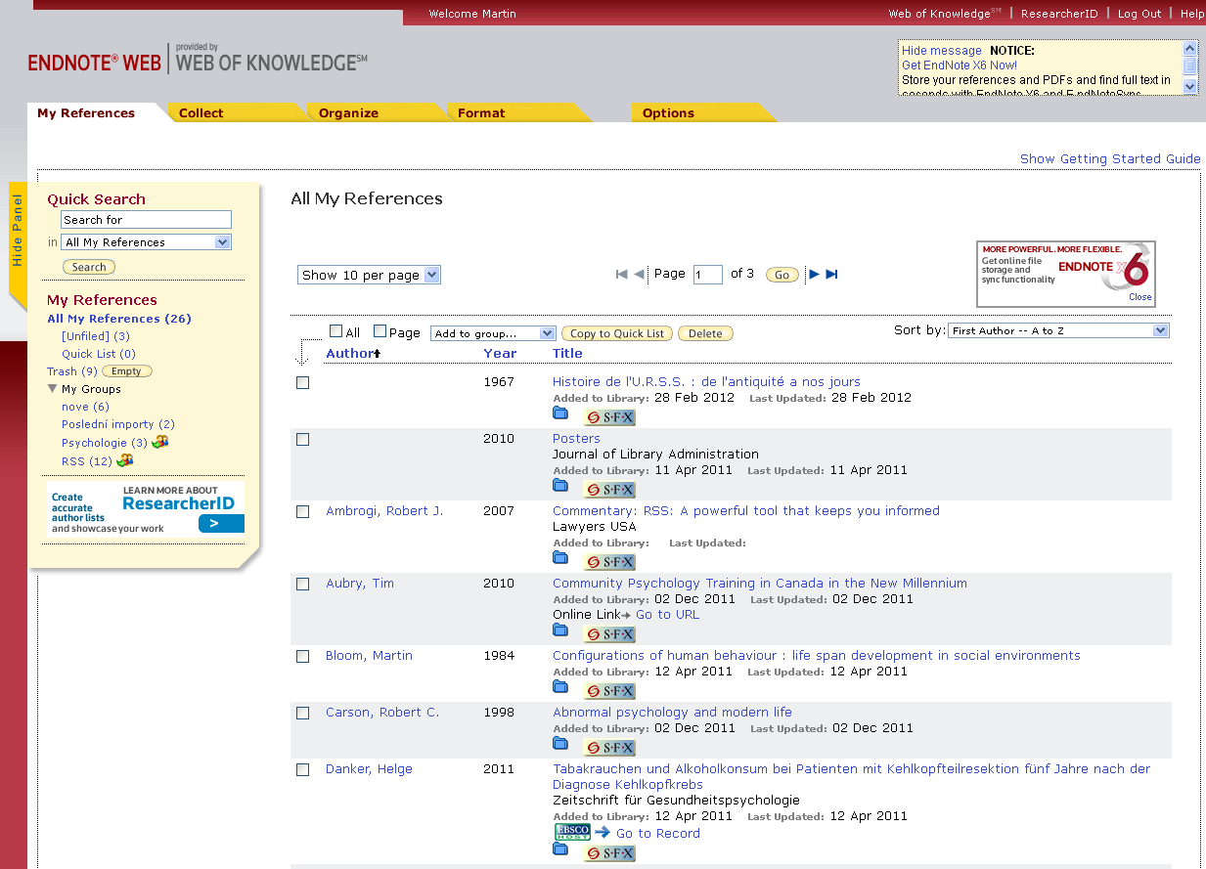
EndNoteWeb

Slide 70
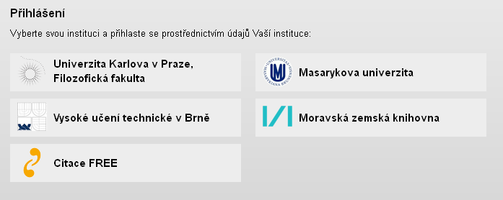
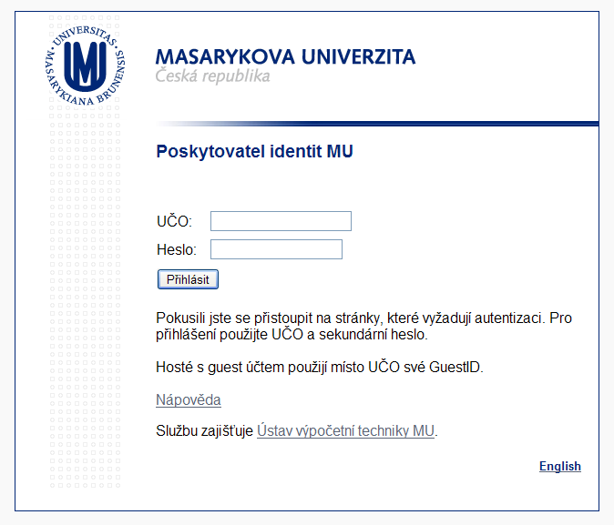
Citace PRO
přístup: http://www.citacepro.com
od tvůrců Citace.com
podrobný návod
přihlášení
klikněte na ikonu Masarykova univerzita
zadejte UČO a sekundární heslo

Slide 71
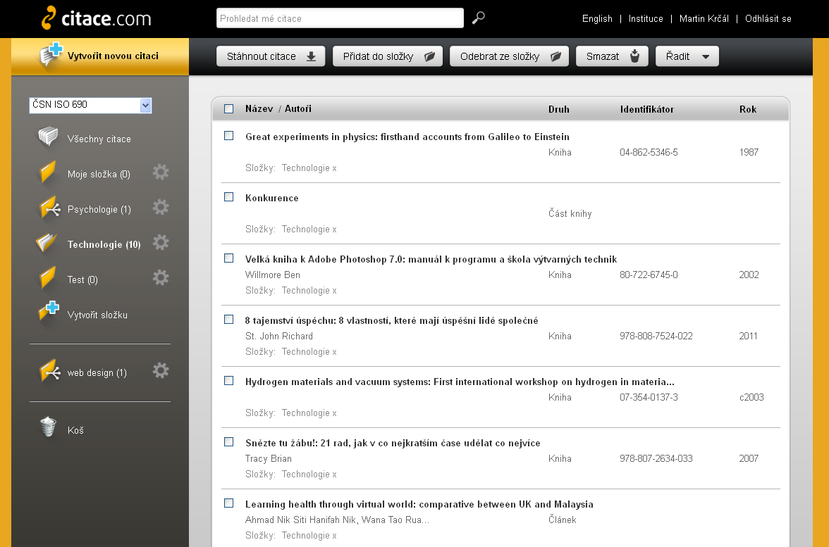
Citace PRO

Slide 72
Citace.com
zjednodušená verze Citace PRO
generátor citací
správa citací po registraci
generování dle stylu ČSN ISO 690
export do Wordu
importy dle ISBN a DOI
poradna na Facebooku (e:citace)
e-kurz (e:citace)
...

Slide 73
Zdarma dostupný SW
ZOTERO
rozšíření do Firefoxu
umí získávat bibliografické údaje přímo z webové stránky
sdílení a export citací
Connotea
systém pro správu odkazů z internetu a profi DB
citace lze tagovat a sdílet
CiteULike
systém pro správu citací
možnost doplnění FT, tagování, sdílení, RSS
podpora všech významných citačních stylů
ale nepodporuje ISO 690

Slide 74
Další citační
nástroje

Slide 75
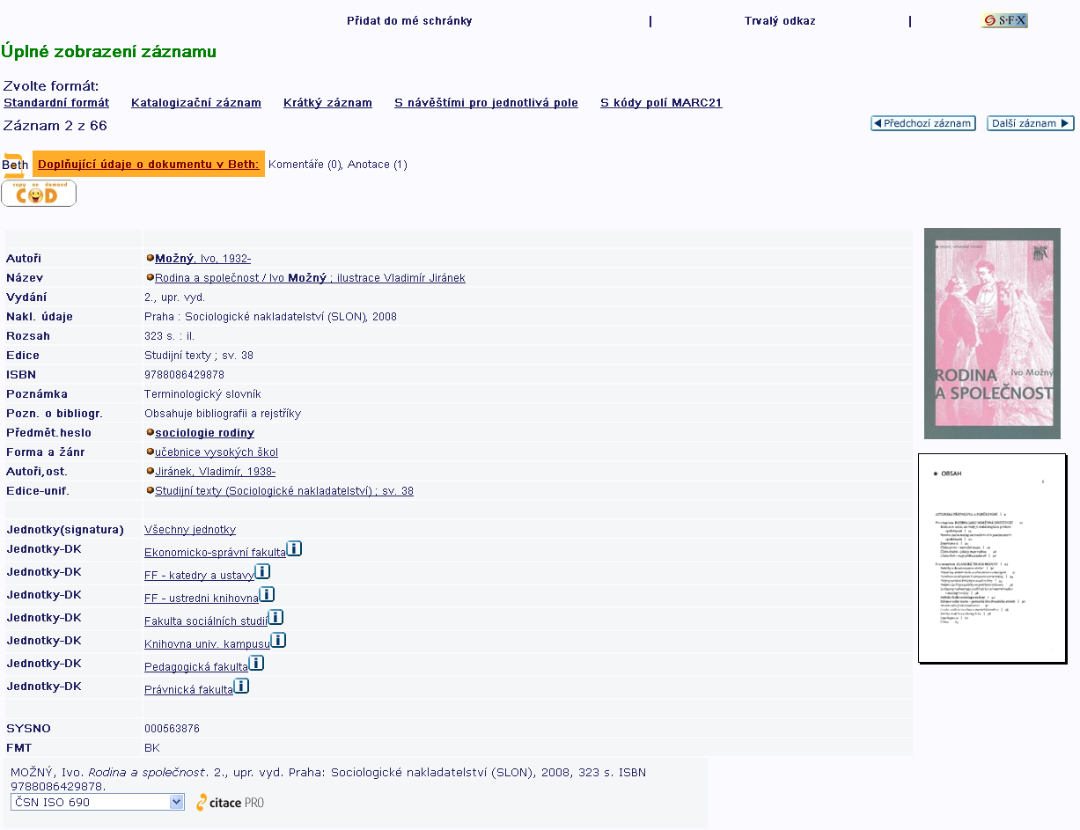
Citace v katalogu knihoven MU

Slide 76
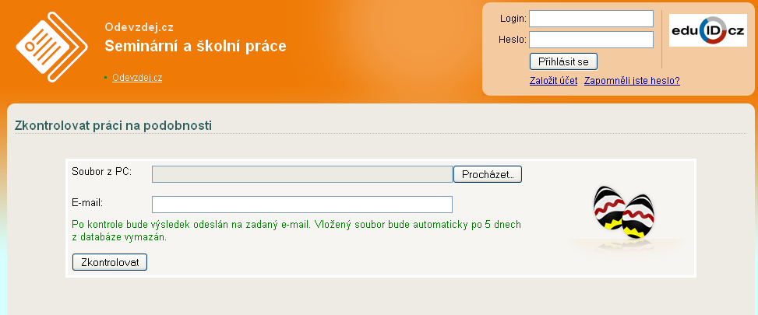
Odevzdej.cz
kontrola textu na plagiátorství
nahraje se soubor
výsledek se posílá na zadaný e-mail

Slide 77
Zdroje:
Sociologický časopis – Formální stránka rukopisu
citování dle ČSN ISO 690
BIERNÁTOVÁ, Olga a Jan Skůpa - Bibliografické odkazy a citace dokumentů: dle ČSN ISO 690 (01 0197) platné od 1. dubna 2011 [pdf, 1.3 MB]
BIERNÁTOVÁ, Olga – Bibliografické citace dle aktualizované normy ČSN ISO 690 [ppt, Slideshare]
Tkačíková, Daniela - Jak zpracovávat bibliografické citace (e-kurz VŠB-TUO)
Bratková, Eva – Bibliografické odkazy pro seznamy a citace (příklady)
Iva: informační výchova na UTB ve Zlíně (online kurz)
citování dle ČSN ISO 690 a 690-2
BRATKOVÁ, Eva - Metody citování literatury a strukturování bibliografických záznamů podle mezinárodních norem ISO 690 a ISO 690-2 [pdf, 860 kB]

Slide 78
E-kniha
KRATOCHVÍL, Jiří, Petr Sejk, Věra Eliášová a Marek Stehlík. Metodika tvorby bibliografických citací [online]. Brno, Masarykova univerzita, 2010, aktualizace 18. října 2011. ISSN 1802-128X. Dostupné z Elportálu MU.
e-kniha dostupná zdarma v IS MU
popis nejpoužívanějších citačních stylů

Slide 79
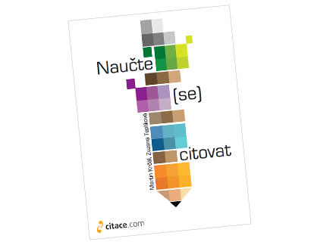
Kniha o citacích

Slide 80
Děkuji Vám za pozornost
Martin Krčál
krcal@fss.muni.cz

